Slide 1
ANGULAR
9- Angular Projects and Tools

Slide 2
Abrir un command prompt, navegar a la carpeta correspondiente y ejecutar :
ng new example --routing false --style css --skip-git --skip-tests
No crear sistema de rutas, Usar CSS puro como lenguaje de estilos, No inicializar un repositorio Git, No generar archivos de testing
Ultima versión(si queremos incluir módulos) no recomendado:
ng new example --no-standalone
En este caso example es el nombre del proyecto.
(Esto crea el proyecto)cd ..

Slide 3
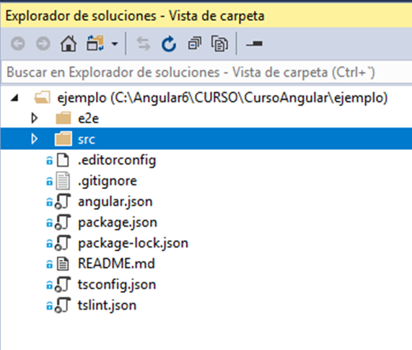

Slide 4
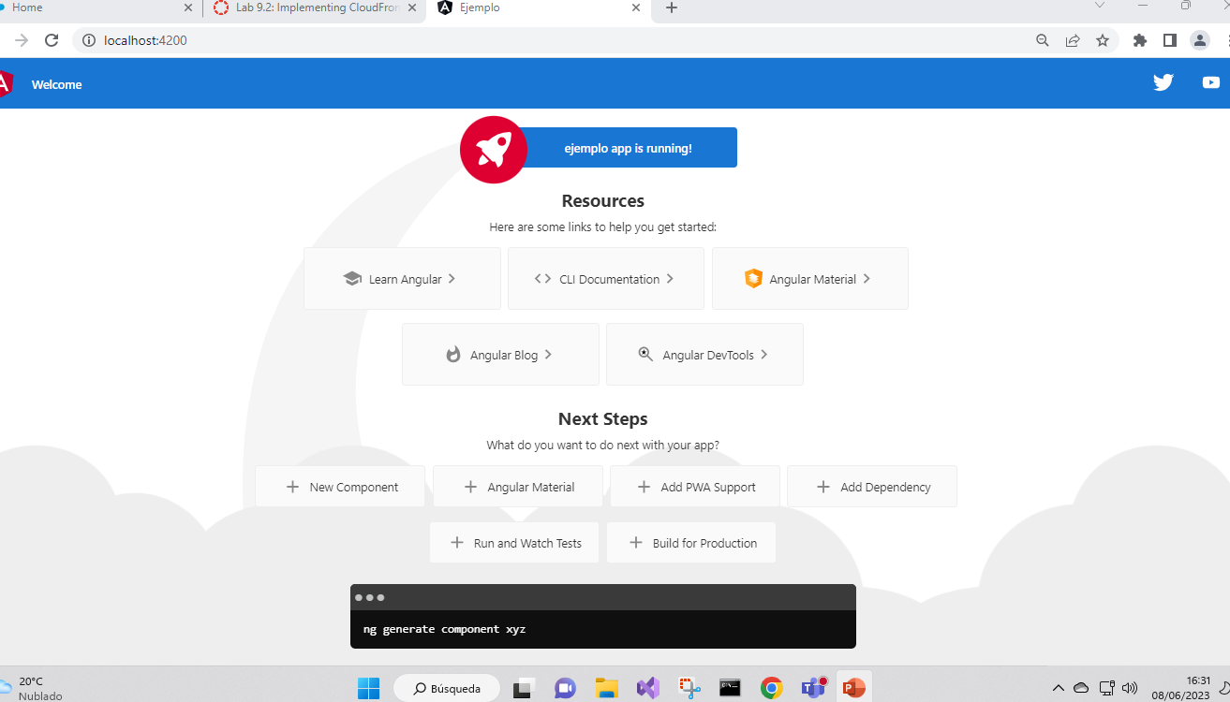
En command prompt situarse en la carpeta example
. Compilar el proyecto: ejecutar ng serve.
Sin cerrar command prompt Navegar → http://localhost:4200/
Notes:
Si falla al compilar:
Sustituir en package.json : "rxjs": "^6.0.0“, por "rxjs": "6.0.0“,
Luego npm update
Luego ng serve

Slide 5
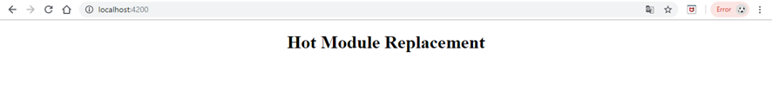
Abrir el proyecto con Visual Studio
Reemplazar el contenido del fichero app.html en la carpeta src/app
<div style="text-align:center">
<h1>Hot Module Replacement</h1>
</div>
(Tan pronto como se haya salvado, los cambios son detectados)
visualizar

Slide 6
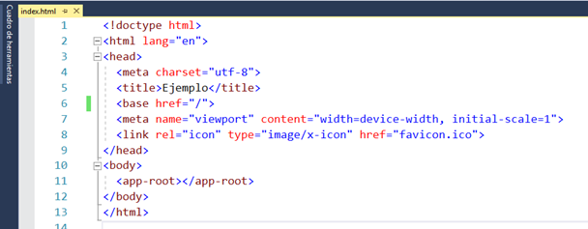
¿Como trabaja una Aplicación Angular?
1. Cuando el browser lanza http://localhost:4200/, el servidor responde con el fichero index.html en la carpeta src.
Sólo contiene un elemento <app-root>

Slide 7
tsconfig.json
{
"compileOnSave": false,
"compilerOptions": {
"strict": true,
"noImplicitOverride": true,
"noPropertyAccessFromIndexSignature": true,
"noImplicitReturns": true,
"noFallthroughCasesInSwitch": true,
"skipLibCheck": true,
"isolatedModules": true,
"experimentalDecorators": true,
"importHelpers": true,
"target": "ES2022",
"module": "esnext",
"moduleResolution": "node"
},
"angularCompilerOptions": {
"enableI18nLegacyMessageIdFormat": false,
"strictInjectionParameters": true,
"strictInputAccessModifiers": true,
"typeCheckHostBindings": true,
"strictTemplates": true
},
"files": [],
"references": [
{ "path": "./tsconfig.app.json" }
]
}
→ Resuelve los imports/exports

Slide 8
AppComponent está definido en app.ts en la carpeta src/app
import { Component, signal } from '@angular/core';
@Component({
selector: 'app-root',
imports: [],
templateUrl: './app.html',
styleUrl: './app.css'
})
export class App {
protected readonly title = signal('example');
}
→ Este componente se usa en HTML como <app-root></app-root>
→ El template esta vacio porque no usa nada externo aún
→ El HTML de este componente está en el archive app.html
→ Los estilos css de este componente están en el archive app.css
Esto crea un signal reactive llamado title con valor inicial example, es como decir, let title=‘example’ pero reactive cuando title cambia angular actualiza automaticamente el template

Slide 9
En Angular 19
→ main.ts
// Importa la función que arranca (bootstrap) una aplicación Angular
// en el navegador usando el nuevo sistema sin NgModule
import { bootstrapApplication } from '@angular/platform-browser';
// Importa la configuración global de la app (providers, routing, etc.)
import { appConfig } from './app/app.config';
// Importa el componente raíz de la aplicación
import { App } from './app/app';
// Arranca la aplicación Angular
// 1. Usa App como componente raíz (<app-root></app-root>)
// 2. Usa appConfig como configuración global
bootstrapApplication(App, appConfig)
// Si ocurre algún error durante el arranque,
// lo captura y lo muestra por consola
.catch((err) => console.error(err));

Slide 10
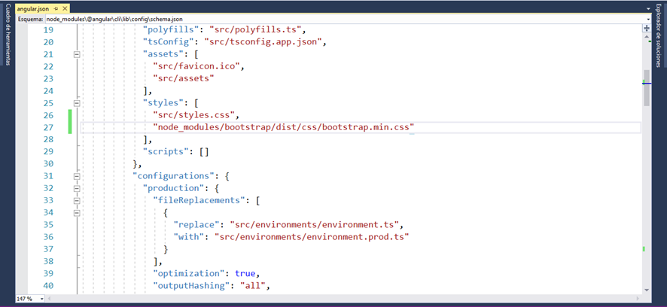
Añadir el framework CSS bootstrap.
Parar momentáneamente la compilación Ctrl+C
En la carpeta del proyecto : npm i bootstrap@latest
Configurar fichero CSS en angular.json en la carpeta raíz del proyecto
Guardar y Volver a compilar ng serve para actualizar los cambios
"node_modules/bootstrap/dist/css/bootstrap.min.css"
Ojo: “styles” de “projects” no de “test”
Notes:
En caso de que no funcione esta versión en concreto :
npm install bootstrap –save
El resto igual

Slide 11
Crear dos carpetas en src: data y repository
Creación del Data Model
Tres partes diferentes:
1. Una clase que describe los datos en el modelo
2. Un data source que carga y salva datos a un server.
3. Un repositorio que permite la manipulación de los datos.

Slide 12
1. Model class: describe los datos de la aplicación
→ product.model.ts en la carpeta src/data
export class Product {
constructor(public id?: number,
public name?: string,
public category?: string,
public price?: number) { }
}
NOTA: Las propiedades se definen como opcionales (?), esto es útil para crear formularios HTML

Slide 13
2. Data Source: proporciona datos a la aplicación →datasource.model.ts en carpeta src/data
(Listado 9.1)
import { Product } from "./product.model";
export class SimpleDataSource {
private data: Product[];
constructor() {
this.data = new Array<Product>(
new Product(1, "Kayak", "Watersports", 275),
new Product(2, "Lifejacket", "Watersports", 48.95),
new Product(3, "Soccer Ball", "Soccer", 19.50),
new Product(4, "Corner Flags", "Soccer", 34.95),
new Product(5, "Thinking Cap", "Chess", 16));
}
getData(): Product[] {
return this.data;
}
}

Slide 14
3. Model Repository: permite la manipulación de los datos por la aplicación → repository.model.ts en carpeta src/repository. (Listado 9.2)
import { Product } from "./product.model";
import { SimpleDataSource } from "./datasource.model";
export class Model {
private dataSource: SimpleDataSource;
private products: Product[];
private locator = (p: Product, id: number) => p.id == id;
constructor() {
this.dataSource = new SimpleDataSource();
this.products = new Array<Product>();
this.dataSource.getData().forEach(p => this.products.push(p));
}
getProducts(): Product[] {
return this.products;
}

Slide 15
getProduct(id: number): Product {
return this.products.find(p => this.locator(p, id));
}
saveProduct(product: Product) {
if (product.id == 0 || product.id == null) {
product.id = this.generateID();
this.products.push(product);
} else {
let index = this.products
.findIndex(p => this.locator(p, product.id));
this.products.splice(index, 1, product);
}
}
deleteProduct(id: number) {
let index = this.products.findIndex(p => this.locator(p, id));
if (index > -1) {
this.products.splice(index, 1);
}
}
private generateID(): number {
let candidate = 100;
while (this.getProduct(candidate) != null) {
candidate++;
}
return candidate;
}
}
Insert
cambia el contenido de un array eliminando elementos existentes y/o agregando nuevos elementos (Ver ejemplo)
Update
Comienza a generar Ids a partir de 100, es decir, el primer ID será el 101.
Notes:
Ejemplo de Splice:
Add: En la posición 2 añade 2 elementos:
const fruits = ["Banana", "Orange", "Apple", "Mango"]; fruits.splice(2, 0, "Lemon", "Kiwi");
2. Remove: En la posición 2 elmina 2 elementos:
const fruits = ["Banana", "Orange", "Apple", "Mango", "Kiwi"]; fruits.splice(2, 2);

Slide 16
NOTA: Con la última versión de Angular no se puede definir el tipo como Product dá error, hay que utilizar any:
getProduct(id: number): any {
return this.products.find(p => this.locator(p, id));
}
saveProduct(product: any) {
if (product.id == 0 || product.id == null) {
product.id = this.generateID();
this.products.push(product);
} else {
let index = this.products
.findIndex(p => this.locator(p, product.id));
this.products.splice(index, 1, product);
}
}
Notes:
Se puede usar Tambien lo siguiente:
getProduct(id: number): Product | undefined {
return this.products.find(p => this.locator(p, id));
}

Slide 17
getProducts: Devuelve un array conteniendo todos los objetos Product.
getProduct: Devuelve un solo objeto Product basado en su ID.
saveProduct: Actualiza un objeto Product o añade uno nuevo al modelo.
deleteProduct: Elimina un objeto Product basado en su ID.

Slide 18
Crear los siguientes ficheros en esta carpeta:
ng generate component product en src
Creación de una plantilla(template).
→ product.html
Una plantilla contiene el HTML que un componente presenta al usuario. en src/product
<div class="bg-info text-white m-2 p-2">
There are {{model.getProducts().length}} products in the model
</div>
Data binding

Slide 19
Para proporcionar el componente para esta plantilla → product.ts en src/product
(Listado 9.3)
import { Component } from '@angular/core';
import { Model } from '../respository/repository.model';
@Component({
selector: 'app-product',
imports: [],
templateUrl: './product.html',
styleUrl: './product.css',
})
export class ProductComponent {
model: Model = new Model();
}
OJO: Este componente será exportado con este nombre: ProductComponent, para no confundir con la clase Product del producto.model.ts

Slide 20
Por tanto para que se cargue esta plantilla en el index.html: (Listado 9.4)
<!doctype html>
<html lang="en">
<head>
<meta charset="utf-8">
<title>Ejemplo</title>
<base href="/">
<meta name="viewport" content="width=device-width, initial-scale=1">
<link rel="icon" type="image/x-icon" href="favicon.ico">
</head>
<body>
<app-product></app-product >
</body>
</html>
En vez de <app-root></app-root>

Slide 21
Eliminar ficheros app-component
y mover el fichero app.config.ts a src data
app.config.ts no es obligatorio en Angular.Es un archivo creado por el equipo de desarrollo para centralizar la configuración global de la app. Como en este proyecto vamos a usar bootstrapApplication es necesario. Piensa en él como un “lugar único” donde definimos todo lo que podría cambiar y queremos tener disponible en toda la app.
Podemos eliminar del proyecto los siguientes ficheros:
app.component.css
app.component.html
app.component.ts , es decir, eliminamos la carpeta app completa ya que no nos hace falta

Slide 22
→ main.ts (Listado 9.6)
// Importa la función que arranca (bootstrap) una aplicación Angular
// en el navegador usando el nuevo sistema sin NgModule
import { bootstrapApplication } from '@angular/platform-browser';
// Importa la configuración global de la app (providers, routing, etc.)
import { appConfig } from './app.config';
// Importa el componente raíz de la aplicación
import { ProductComponent } from './product/product.component';
// Arranca la aplicación Angular
// 1. Usa App como componente raíz (<app-root></app-root>)
// 2. Usa appConfig como configuración global
bootstrapApplication(ProductComponent, appConfig)
// Si ocurre algún error durante el arranque,
// lo captura y lo muestra por consola
.catch((err) => console.error(err));
visualizar

Slide 23
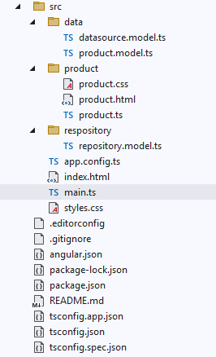
La estructura final del Proyecto será:

Slide 24
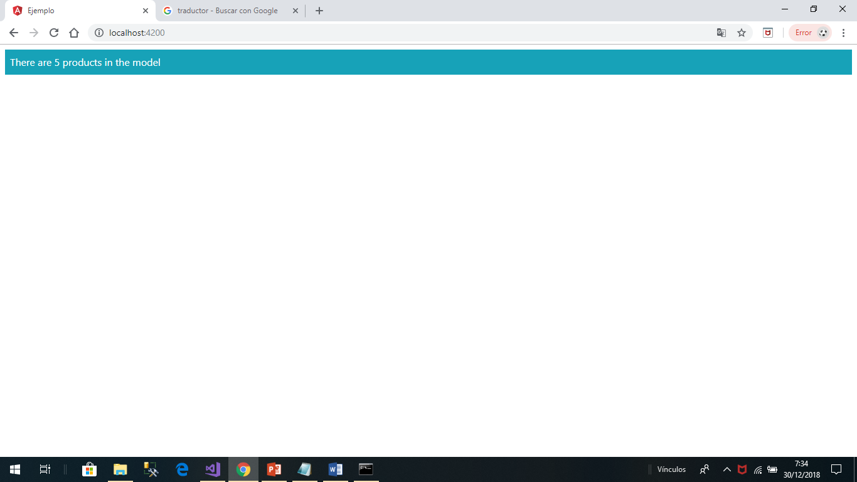

Slide 25
Ejercicio Propuesto (9.1)
Crear un nuevo proyecto Angular. Llamarlo CourseApp.
Añadir framework CSS Bootstrap.
Crear un data model:
Clase Course. Atributos:
id(number), title(string), seatCapacity(number), instructorName(string)
Data Source, con los siguientes datos:
id | tittle | seatCapacity | instructorName
1 | Agile | 20 | John Jones
2 | C# | 15 | John Jones
3 | Angular | 13 | Ross Miller
4 | Java | 10 | Alex Walker

Slide 26
Crear un Repositorio con los siguientes métodos:
getCourses(),
getCourse(id: number),
saveCourse(course: Course),
deleteCourse(id: number)

Slide 27
Ejercicio Propuesto (9.2)
Crear una plantilla que informe del número de cursos.
Proporcionar un componente para esa plantilla.
Cargar la plantilla en el Index.html
Registrar el componente en el arranque(root)
Ejecutar
NOTA: Proyecto G:\ANGULAR6(MASTER)\practicaAppII

